Slide 1
Análise de dados com PowerBI
Aplicações Informáticas em Engenharia Biomédica
Informática Médica
Mariana Ribeiro, pg54061;
Mariana Almeida, pg54062;
Madalena Passos, pg54023;
Mónica Martins, a95918.

Slide 2
Conteúdo
1
4
Introdução
Análise e Visualização
2
5
Descrição do dataset
Insights e análise crítica
3
6
Tratamento de dados
Conclusão

Slide 3




Introdução
Dataset
RapidMiner
PowerBI
Insights
Tratamento dos dados no RapidMiner
Desenvolvimento de gráficos no PowerBI
Escolha do dataset
Identificação de insights

Slide 4
Descrição do dataset
MEDICARE
MISSÃO
Seguro de saúde para pessoas com 65 anos ou mais
Agências de Saúde Domiciliar
DATASET
CONTEÚDO
ATRIBUTOS
11366 linhas e
64 colunhas
Localização, tipo de propriedade, medidas de qualidade…

Slide 5
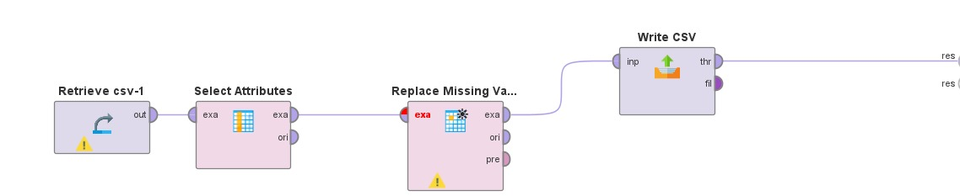
Tratamento de dados
Select Attributes
Replace Missing Values
Eliminação de atributos que não continham informação relevante
Substituição dos valores nulos pela média

Slide 6
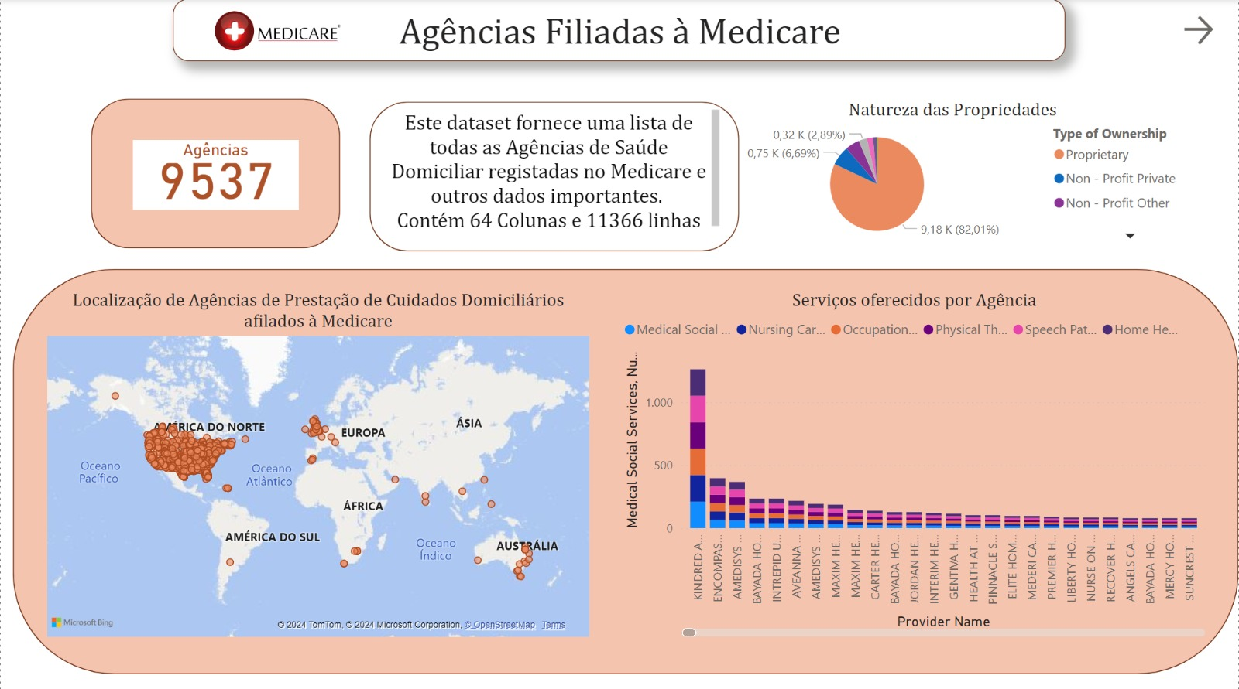
Análise e Visualização

Slide 7
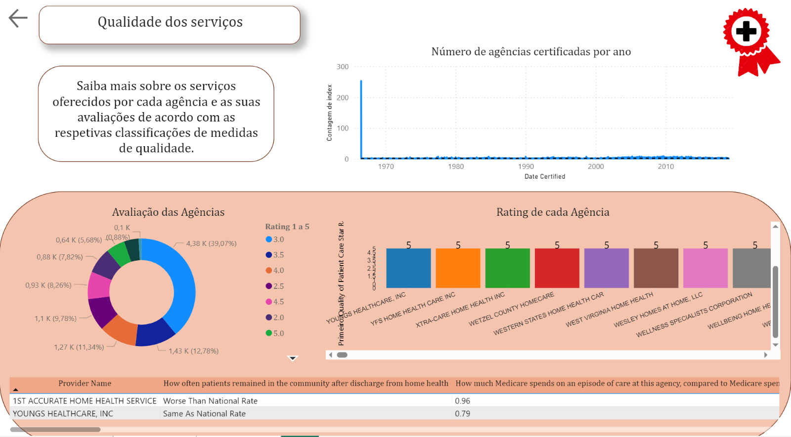
Análise e Visualização

Slide 8
Insights e análise crítica
Evolução temporal do número de agências
Tipo de propriedade
Agência com mais serviços
Rating das agências
82% das propriedades são privadas
A agência “Kindred At Home” é a agência com mais serviços
Apenas 5,68% das agências apresenta um rating de 5
No ano de 1966 existiu um pico de agências certificadas

Slide 9
Conclusões
01
02
Criação de dashboards interativos no PowerBI; Importância da recolha e análise de dados na tomada de decisão estratégica.
Para o estabelecimento de uma agência devem ser tidos em conta fatores sociais e geográficos.
03
04
Agências com melhor classificação obtiveram avaliações mais altas relativamente a fatores percecionados pelos utentes.
Fatores técnicos como tempo de atendimento ou sucesso da intervenção associados às agências de menor classificação.

Slide 10
Análise de dados com PowerBI
Aplicações Informáticas em Engenharia Biomédica
Informática Médica
Mariana Ribeiro, pg54061;
Mariana Almeida, pg54062;
Madalena Passos, pg54023;
Mónica Martins, a95918.

